Slide 1

Application Web
Empreinte carbone liée à la consommation électrique

Slide 2
SOMMAIRE
Compréhension du sujet
Conception et Réalisation
Méthodologie de prévision de l’empreinte carbone.
Possibilité de monétiser

Slide 3
Compréhension du sujet
Empreinte carbone : est la quantité totale de GES (gaz à effet de serre) émise par une activité.
Le besoin du sujet est de calculer l’empreinte carbone liée à ma consommation électrique en temps réel et pour les 3 prochains jours.
L’objectif est donc de concevoir une application web permettant de visualiser la courbe de l’empreinte carbone liée à ma consommation électrique en temps réel et faire une prévision pour les 3 prochains jours

Slide 4
Conception et réalisation
Données
Données | Métadata
Taux de CO2 | Source : RTE/Eco2mix lien Extraction manuelle : périmètre France et Une journée <choix du jour> Nom fichier : eCO2mix_RTE_<aaaa-mm-jj>.xls Pas de temps : 15 min Unité : gCOeq/kWh (gramme équivalent de CO2 par kilo Watt heure)
Puissance électrique | Source : Fournisseur de l’électricité Nom du fichier : mes-puissances-atteintes.csv Pas de temps : 3O min Unité : W (Watt)
Consommation électrique | Calculer à partir de la puissance électrique Formule : (Puissance électrique /1000)*0,5 Unité : kWh

Slide 5
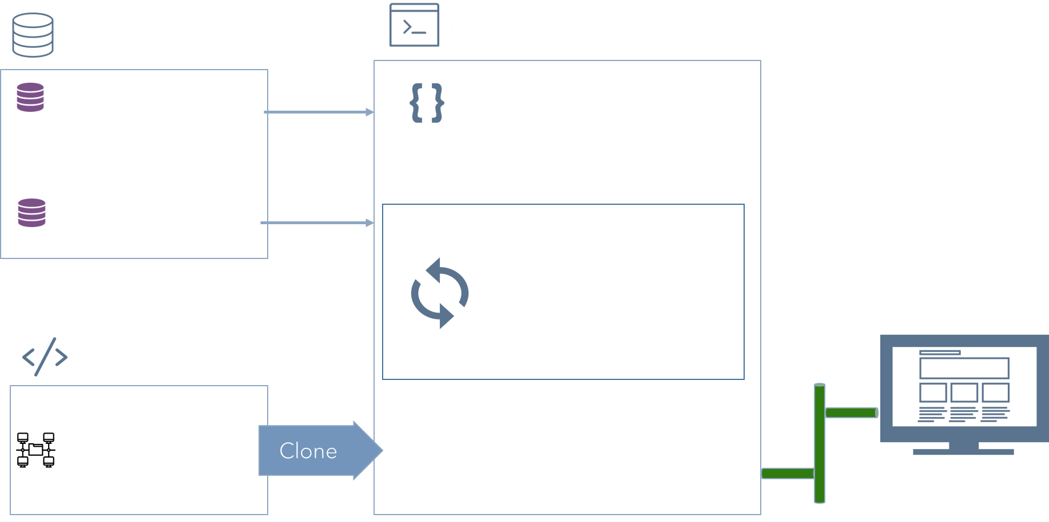
Conception et réalisation
Fonctionnement de l’application

Slide 6
prévision de l’empreinte carbone.
La donnée de l’empreinte est une donnée discontinue de séries temporelles et à une seule variable .
Le modèle de prédiction adéquat pour estimer l’empreinte carbone pour les 3 prochains jours est : le modèle ARIMA (AutoRegressive Integrated Moving Average)
Avant l’utilisation de ce modèle, il faut vérifier certaines caractéristiques de la série temporelle telles que :
La stationnarité (Test de Dickey-Fuller qui considère une ST comme stationnaire si p-value < 0,05)
Les valeurs p, d et q (ordre AR, ordre de différenciation et ordre MA)

Slide 7
prévision de l’empreinte carbone.
Comment observer la courbe de prédiction de l’empreinte carbone sur les 3 jours prochains jours ?
Étant donné que nous disposons de données de pas de temps de 30 min pour une journée J et que nous voulons prévoir la quantité de carbone pour les 3 prochains jours, nous utilisons (48 x1)+ (48 x 3) = 192.
Ce qui nous donne la configuration du graphe pour observer la prévision de carbone sur les 3 prochains jours à partir du résultat de prévision du modèle ARIMA.

Slide 8
Possibilité de monétiser
Choix I | Choix II
Cible : fournisseur d’électricité. (dispose d’une large base de clients et peut proposer ce service ) Revenue : abonnement mensuel/partenariat pour promouvoir l’app directement sur la plateforme client de fournisseurs Process : Une API de l’application peut être intégrée à l’application du fournisseur / Un lien de redirection vers l’application web. | Cible : personne sensible à la transition écologique. Revenue : application payante (version gratuite avec peu de fonctionnalités) Process : App directement téléchargeable sur le store/disponible aussi sur le web

Slide 9

merci

